Slide 1
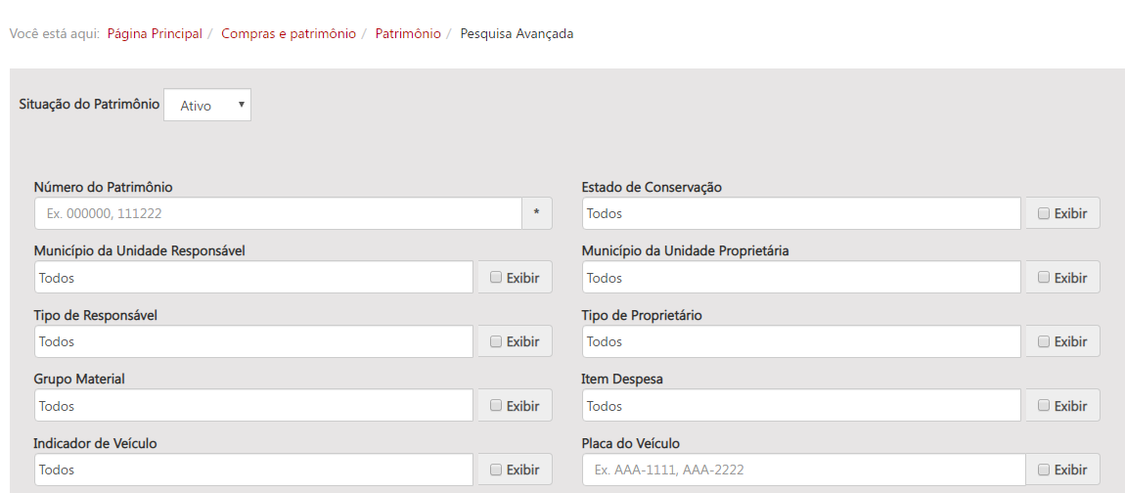
Exibir todos
Não exibir todos

